Slide 1

SQL (Structured Query Language)
Lenguaje de consulta estructurada

Slide 2
SQL (Structured Query Language
SQL es un lenguaje estándar utilizado para gestionar y manipular bases de datos relacionales
Se utiliza para escribir comandos que permiten:
Consultar datos (con SELECT).
Insertar datos (con INSERT).
Actualizar datos (con UPDATE).
Eliminar datos (con DELETE).
Crear y modificar la estructura de las tablas (con CREATE, ALTER, entre otros).

Slide 3
TIPOS DE DATOS
Enteros
Decimales y flotantes
TINYINT: Números pequeños (generalmente -128 a 127 o 0 a 255).
SMALLINT: Números más grandes que TINYINT (por ejemplo, -32,768 a 32,767).
INT (INTEGER): Números enteros (por ejemplo, -2,147,483,648 a 2,147,483,647).
BIGINT: Números enteros muy grandes.
FLOAT: Números en punto flotante con precisión limitada.
DOUBLE: Números en punto flotante con mayor precisión.
DECIMAL (NUMERIC): Números exactos con decimales. Ejemplo: DECIMAL(10,2) almacena hasta 10 dígitos, 2 de ellos después del punto decimal.

Slide 4
TIPOS DE DATOS
Cadenas de Texto
Fechas y Tiempos
Para almacenar texto o cadenas de caracteres.
Tipos comunes
CHAR(n): Cadena de longitud fija de n caracteres. Si el valor es más corto, se rellena con espacios.
VARCHAR(n): Cadena de longitud variable de hasta n caracteres. Se usa más comúnmente que CHAR.
TEXT: Almacena texto de longitud variable (grande, pero no indexable directamente como VARCHAR).
Para manejar datos relacionados con fechas, horas o ambas.
DATE: Solo la fecha (formato: YYYY-MM-DD).
TIME: Solo la hora (formato: HH:MM:SS).
DATETIME: Fecha y hora combinadas (formato: YYYY-MM-DD HH:MM:SS).
TIMESTAMP: Similar a DATETIME, pero se ajusta automáticamente según la zona horaria.

Slide 5
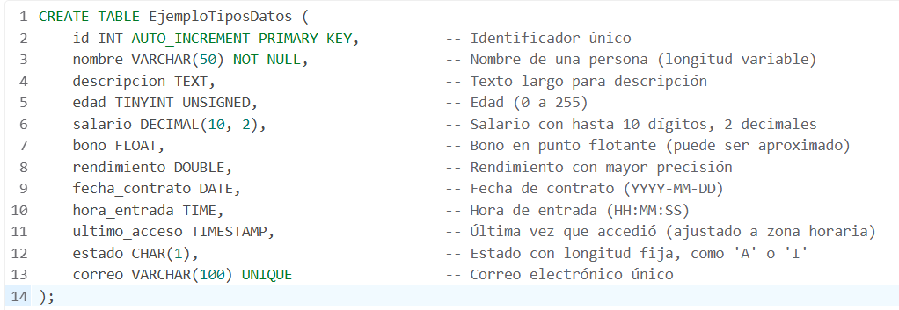
EJEMPLO

Slide 6
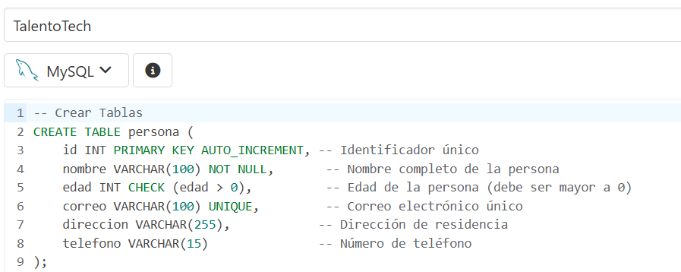
Crear Tablas

Slide 7
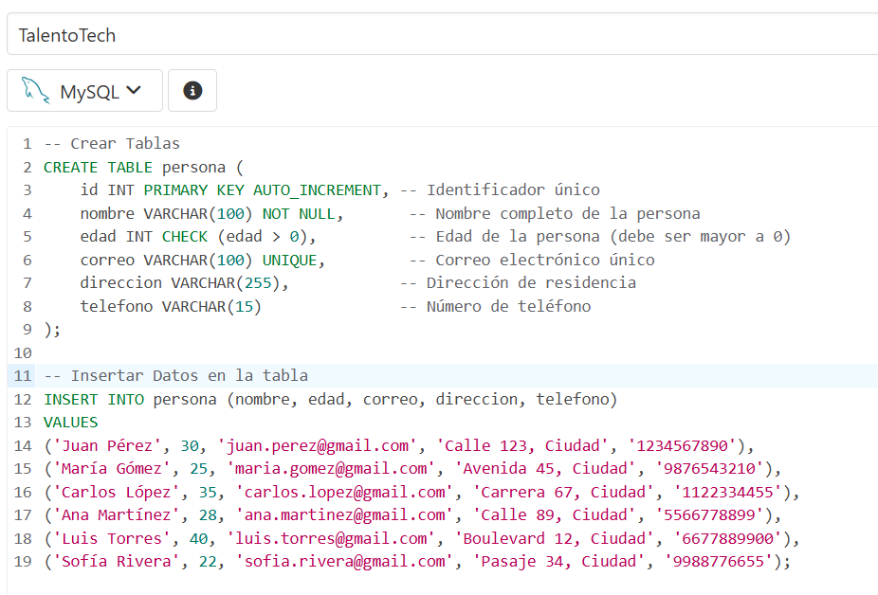
Insertar Datos

Slide 8
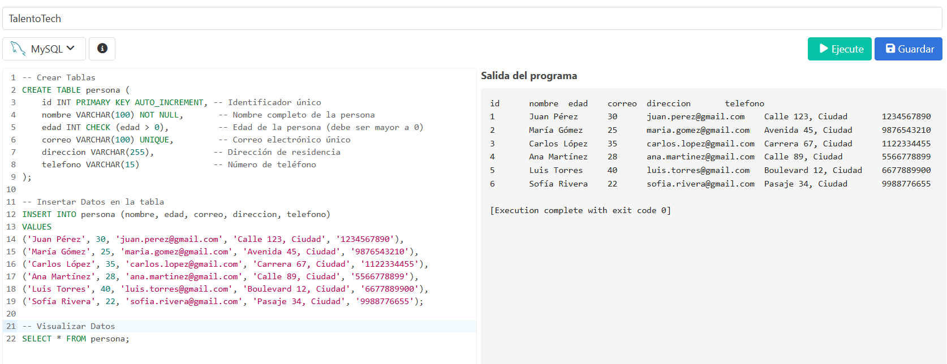
Consultar Datos

Slide 9
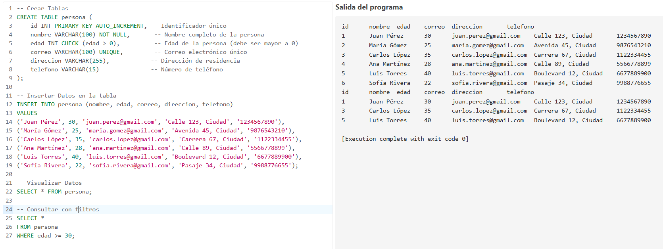

Slide 10
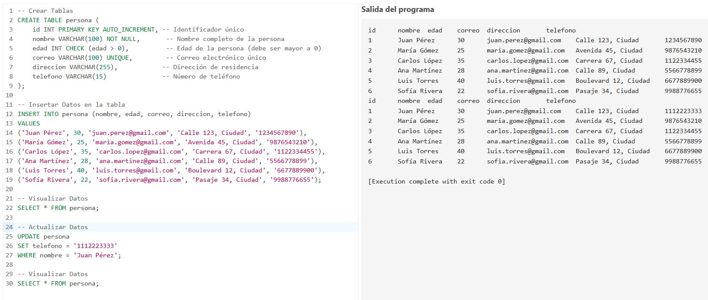
Actualizar Datos

Slide 11
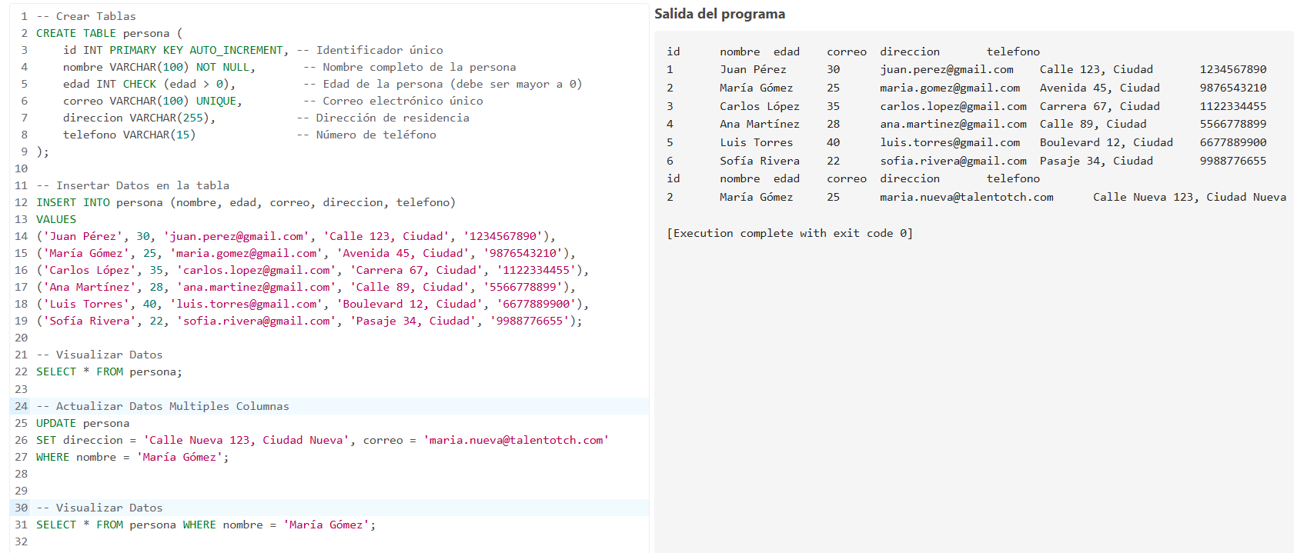

Slide 12
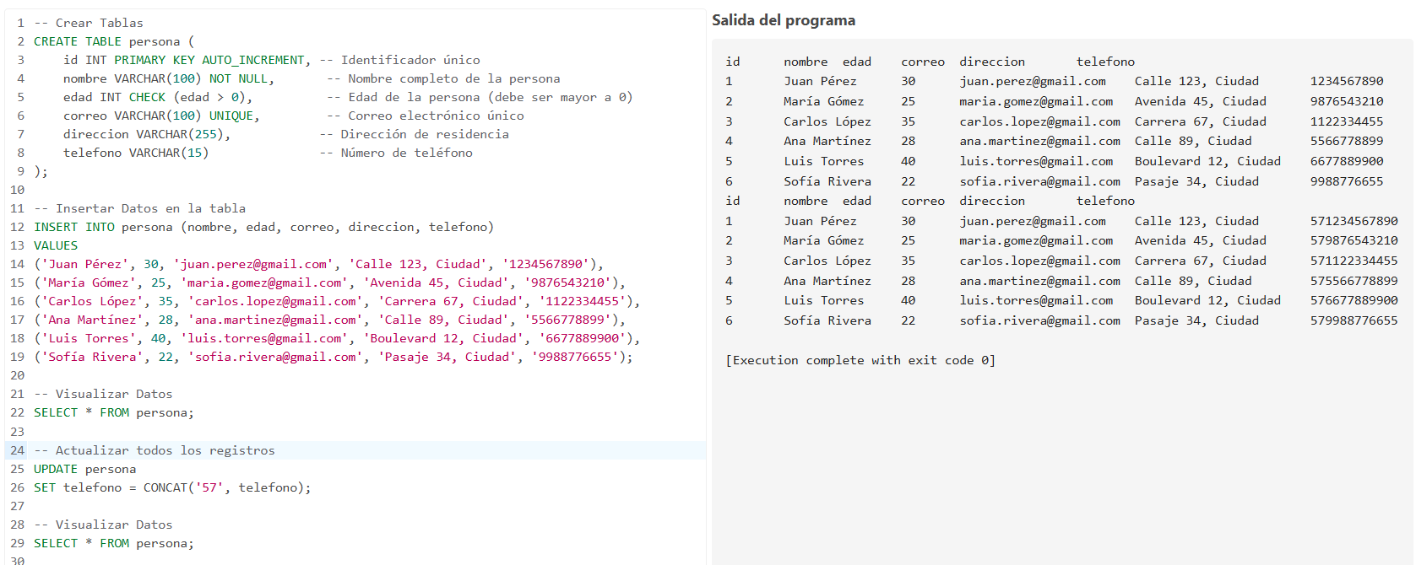

Slide 13
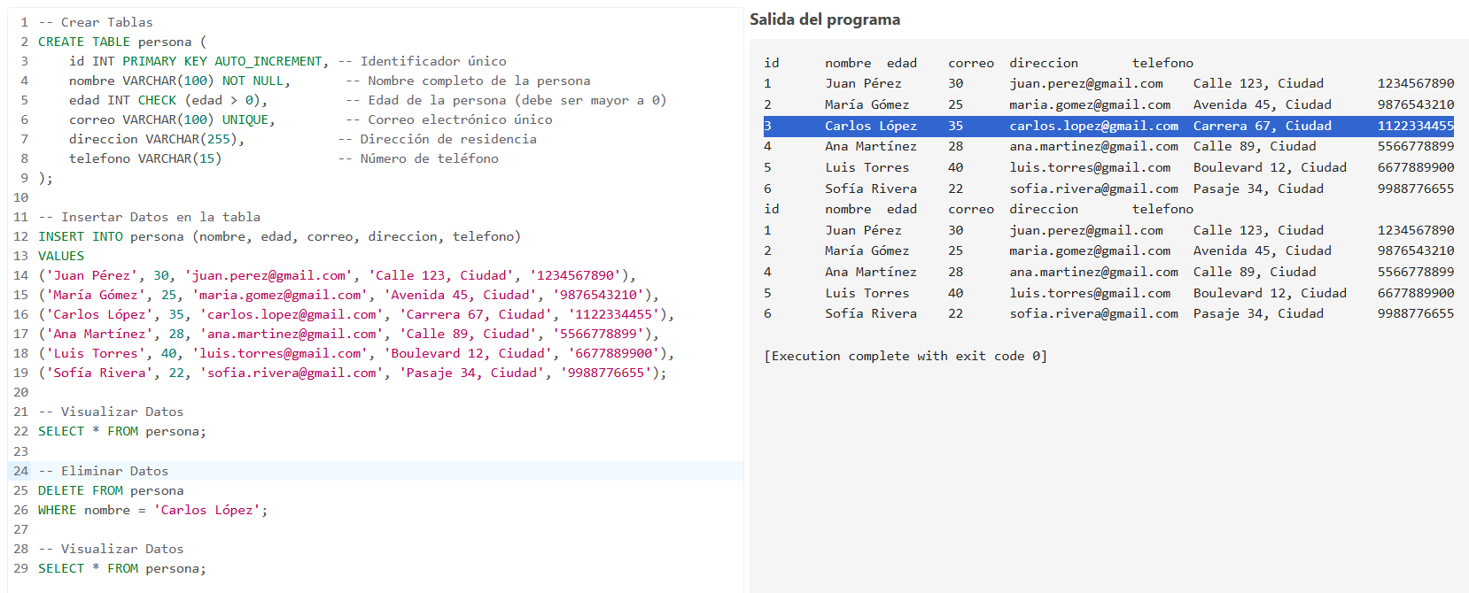
Eliminar Datos

Slide 14
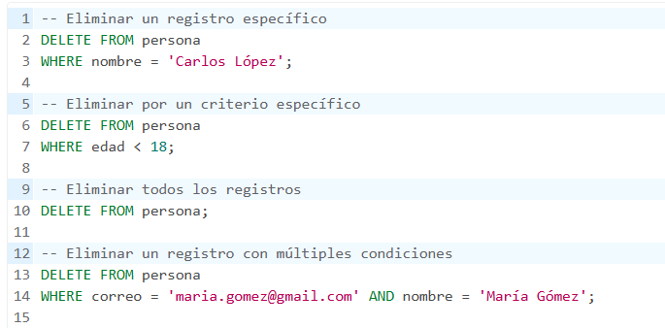

Slide 15
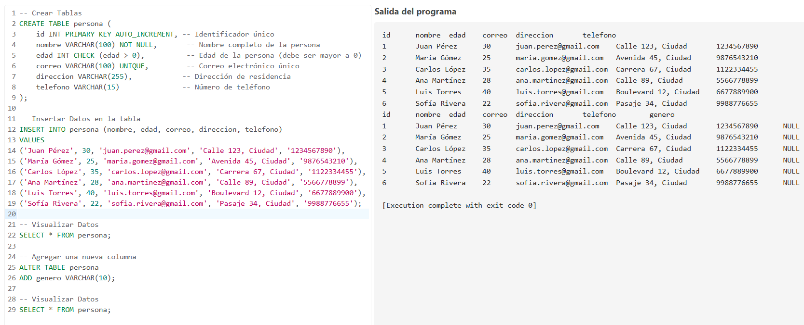
Agregar una nueva columna

Slide 16
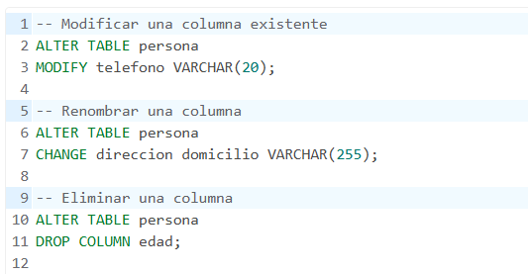

Slide 17
Actividad
Creación de una Tabla:
Crea una tabla llamada `empleados` con las siguientes columnas: `id`, `nombres`, ‘apellidos’, `puesto`, `salario`, ‘edad’, celular, dirección.
Inserta al menos diez registros en la tabla `empleados`.
Realiza una consulta para obtener los nombres de todos los empleados cuyo salario sea mayor a 45.000
- Realiza una consulta para obtener el puesto de los empleados que tienen más de 30 años
Actualiza el salario de los empleados 2 y 6 en la tabla.
Actualiza el celular de los empleados 7 y 8 en la tabla.
Consulta comandos SQL para eliminar el registro 3 de la tabla empleados.

Slide 18
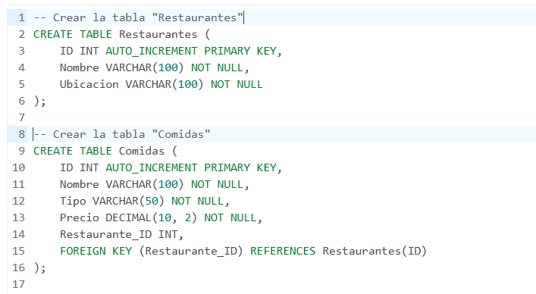

Slide 19
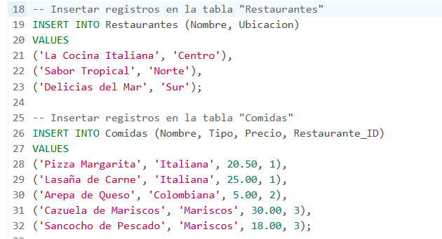

Slide 20
Consultas

Slide 21

Obtener todos los platos con precio mayor a $20:

Slide 22
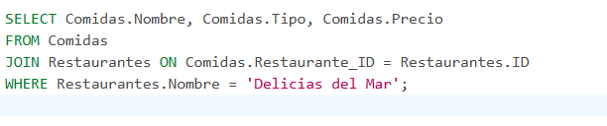
Obtener todos los platos de un restaurante específico:

Slide 23
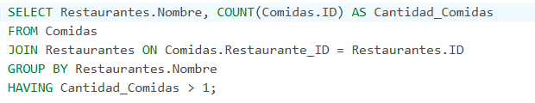
Obtener los restaurantes que ofrecen más de un tipo de comida:

Slide 24
Actualización

Slide 25

Actualizar el tipo de una comida específica

Slide 26
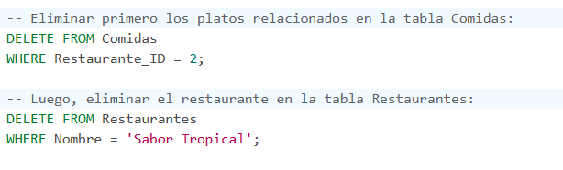
Eliminar un restaurante y asegurarse de que los platos relacionados también se eliminen

Slide 27
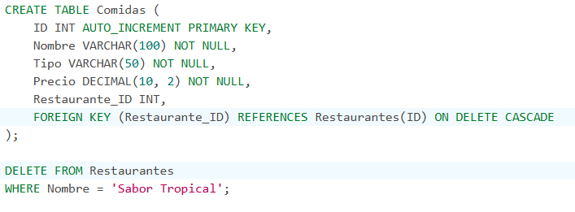
Eliminar un restaurante y asegurarse de que los platos relacionados también se eliminen

